Slide 1
Svømmeklubben Delfinen
Angelo, Brestir, Charlie

Slide 2
Indhold
Formål: Svømmeklubben - Delfinen er i vækst, derfor ønsker klubbens ledelse at der bliver udviklet et administrativt system til at der kan styres medlemsoplysninger, kontingenter og svømmeresultater
Interessentanalyse
Risikoanalyse og matrix
SCRUM process
Rollefordeling
User stories
Klassediagram
Demo af kode
Konklussion

Slide 3
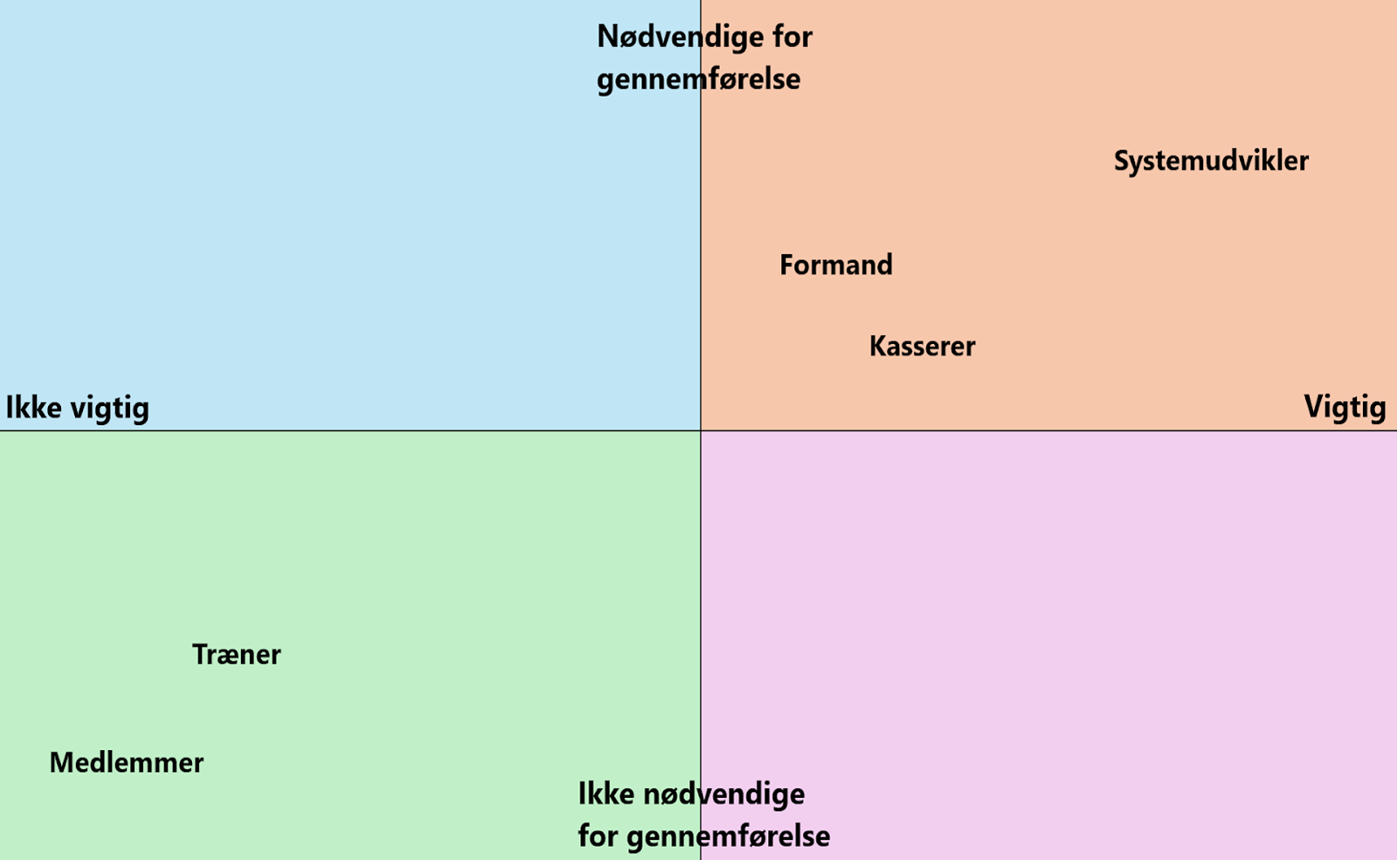
Interessentanalyse
Interessenter:
Kasserer
Formand
Træner
Medlemmer
Systemudvikler

Slide 4
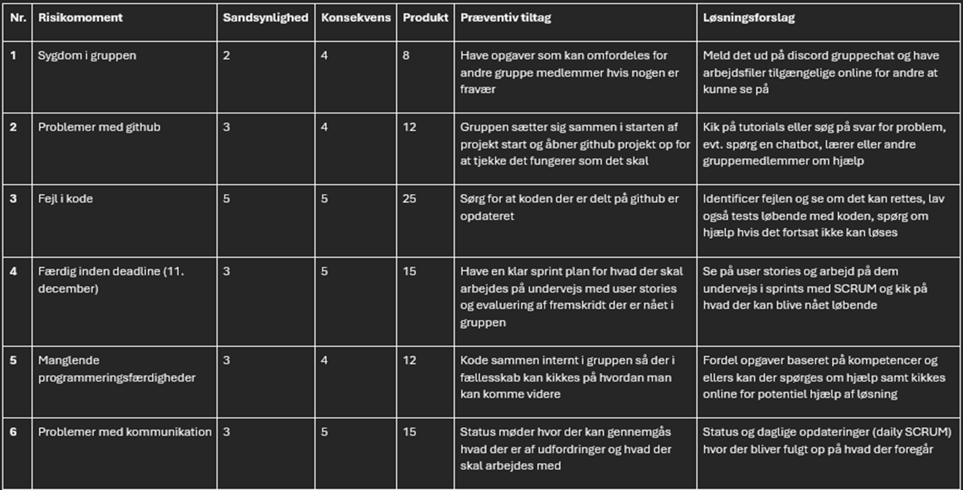
risikoanalyse

Slide 5
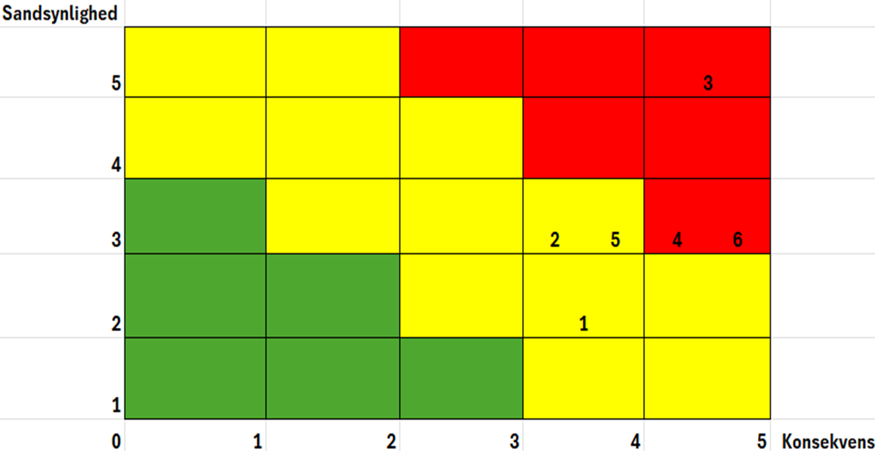
Risikomatrix

Slide 6
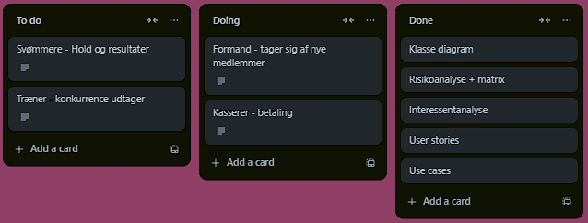
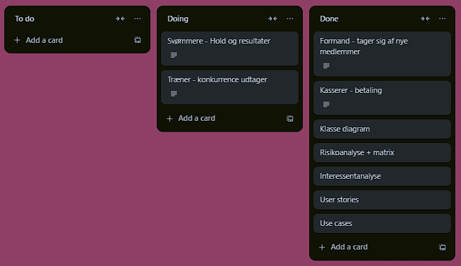
Scrum
Sprint planning: vi snakkede om hvilke opgaver som der skulle udføres ved de kommende 2 sprints
Daily SCRUM: I løbet af de 2 sprints mødtes vi sammen dagligt over discord eller på skolen og snakkede om hvad der var nået, hvilke udfordringer der var og hvad der skulle arbejdes videre på for dagen efter endt møde
Sprint review: Ved slutningen af sprint kikkede vi på hvordan det gik med arbejdet udført
Sprint retrospective: Skrev over discord inden det næste sprint - hvad der gik godt og hvad kunne forbedres så vi kunne effektivisere arbejdet i det næste sprint
Uge 1:
Uge 2:

Slide 7
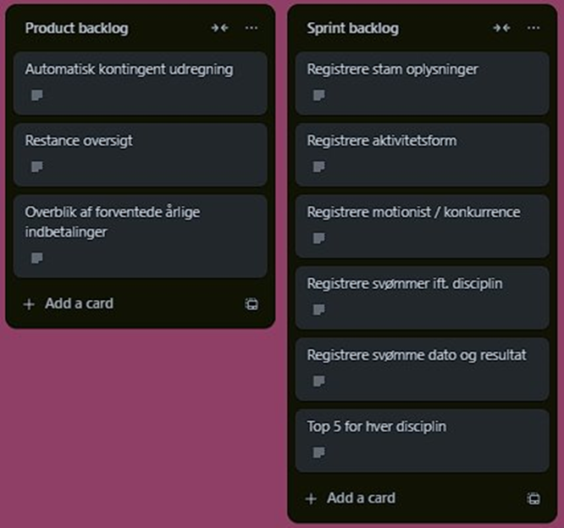
Roller, Product- og sprint backlog
Rolle fordeling:
SCRUM master: Angelo og Charlie
Team: Angelo, Brestir, Charlie
Ekstern kvalitet (kunde får hvad han vil have – product owner): Brestir
Intern kvalitet (program veldesignet og læsbart):
Charlie, Brestir og Angelo

Slide 8
User stories
1. Formand - tage sig af nye medlemmer
Registrer stamoplysninger, aktivitetsform (passiv / aktiv), svømmegruppe (junior / senior) og kategori (motionist / konkurrence)
Accept criteria:
Skal kunne registrere stamoplysninger, aktivitetsform, svømme gruppe og kategori
2. Kasserer - betaling
Overblik over forventede betalinger og medlemmer i restance samt automatisk udregning af kontingent for aldersgrupper
Accept criteria:
Forventede betalinger, kontingentudregning og restanceoversigt
3. Svømmere - hold og resultater
Tilknytning til træner og hold (ungdom / sr.), registrering af svømmedisciplin, træningsresultater og konkurrencepræstation (tid, placering og stævne)
Accept criteria:
Holdtilknytning, registrering af svømmedisciplin, træningsresultat og dato samt konkurrence svømmernes stævner, placeringer og tider
4. Træner - konkurrence udtager
Udtage svømmere til konkurrencer baseret på resultater og ønsker overblik over top 5 i hver disciplin (for jr. og sr.)
Accept criteria:
Overblik over top 5 svømmere i butterfly, crawl, rygcrawl og brystsvømning

Slide 9
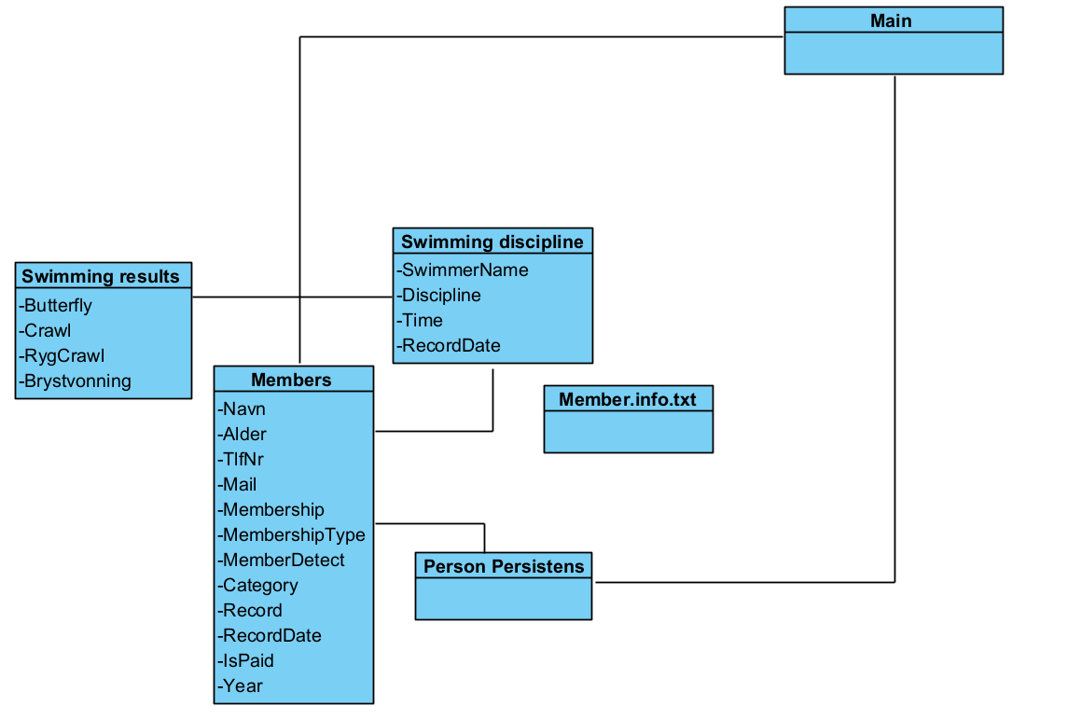
Klassediagram

Slide 10
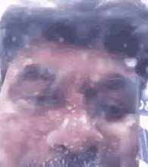
Demo af kode

Slide 11
KONKLUSION
Hvad der blev færdigt:
Vi formåede at få udviklet et tekstbaseret brugergrænseflade system for svømmeklubben, som kunne registrere medlemmernes stam oplysninger, valg af svømmedisciplin samt kategori og tidssætte det med dato, tjekke for betaling og en top 5 sortering efter disciplin var lavet
Hvad der manglede:
Fået defineret medlemmer efter fødselsdagsdato / CPR nr. ( i stedet for blot indtastning af alder)
Tilknytning af træner med svømmere
Registrering af stævner og placering for konkurrencesvømmere
Totalpris for kasseren at kunne se hvor meget klubben kan forvente at få indbetalt i kontingent
Program kan gemme top 5 svømme kategorier men den kan vise når man spørg program om det.
Udfordringer undervejs og hvad der kunne forbedres til en anden gang:
Sygdom og fravær i gruppen gjorde at vi ikke nåede ligeså langt som vi ønskede med nogle af vores user stories
At kunne arbejde med alle i gruppen (endte med at være 3)
Problemer med at kunne få tingene til at fungerer ordentligt på github, vi skaffe nogen bugs.
Sætte mere tid af til integrering af hinandens koder

